Slide 1
Строение цветка и околоцветника. Анатомия тычинки и пестика. Типы завязей. Диаграммы и формулы цветка. Соцветия.

Slide 2
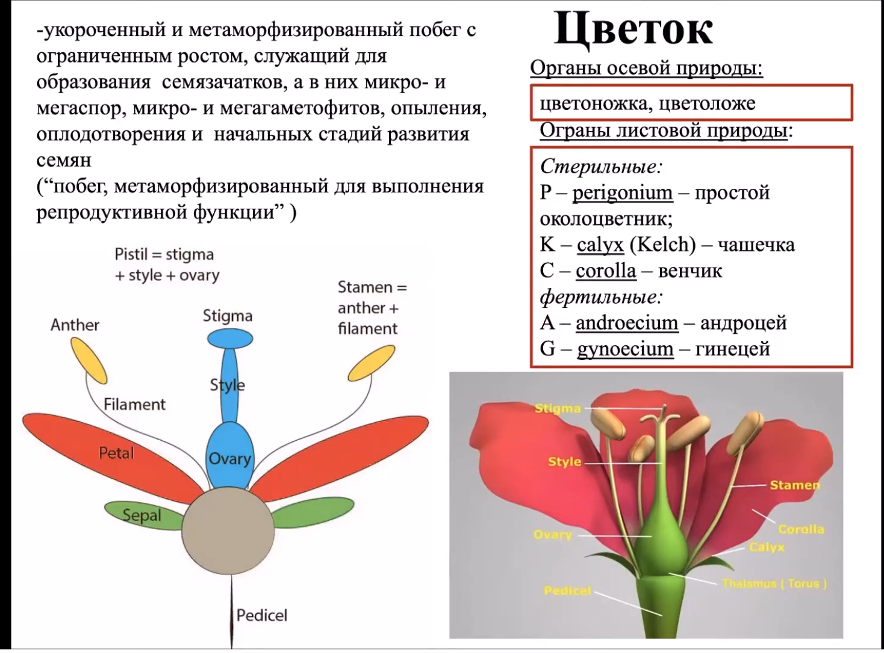
Цветок
Notes:
Цветок – это укороченный и метаморфизированный побег с ограниченным росто, служащий для выполнения репродуктивной функции.
В завязи цветка образуются семязачатки, в семязачатках происходит образование мегаспор и также в цветке образуются микроспоры.
Цветок содержит осевые части:
Цветоножка и цветоложе.
а также части листовой природы:
Околоцветник (P) ( простой) или двойной (включает в себя чашечку (K) и венчик (C))
и фертильные – андроцей (совокупность тычинок) A и гинецей (пестик) G
Буквы по написанию каждой части листа даны на слайде.

Slide 3
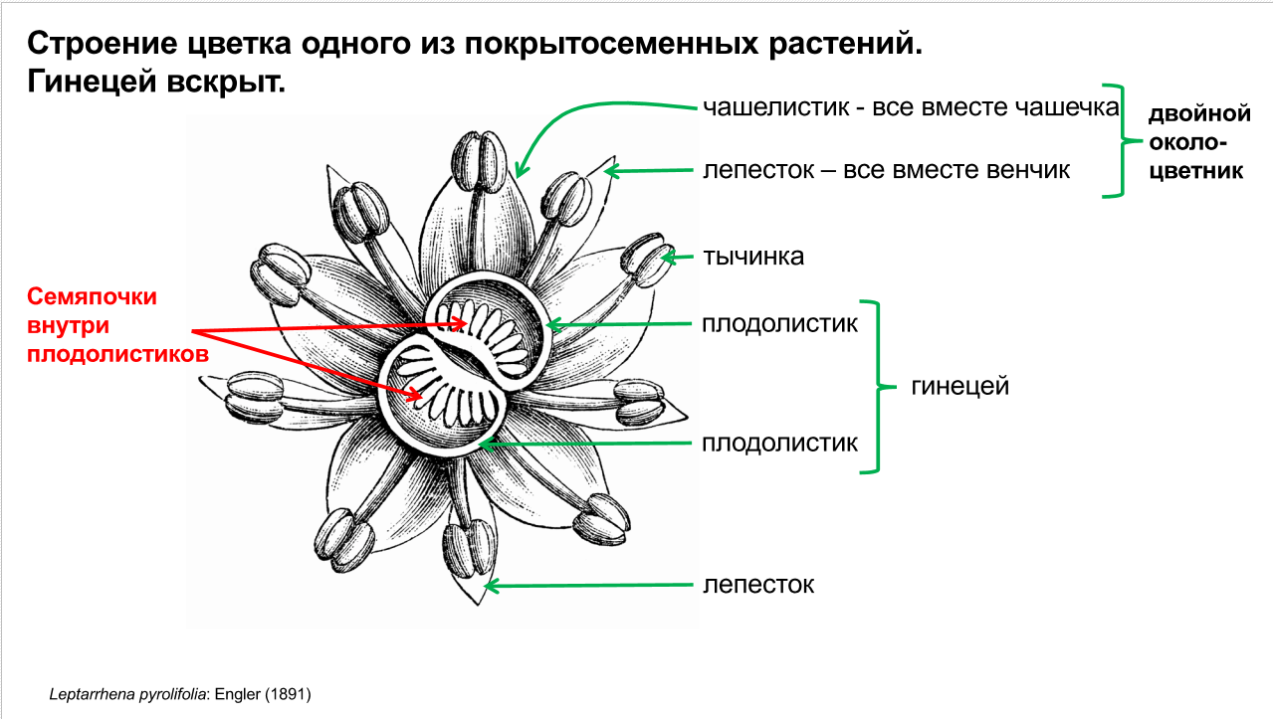

Slide 4
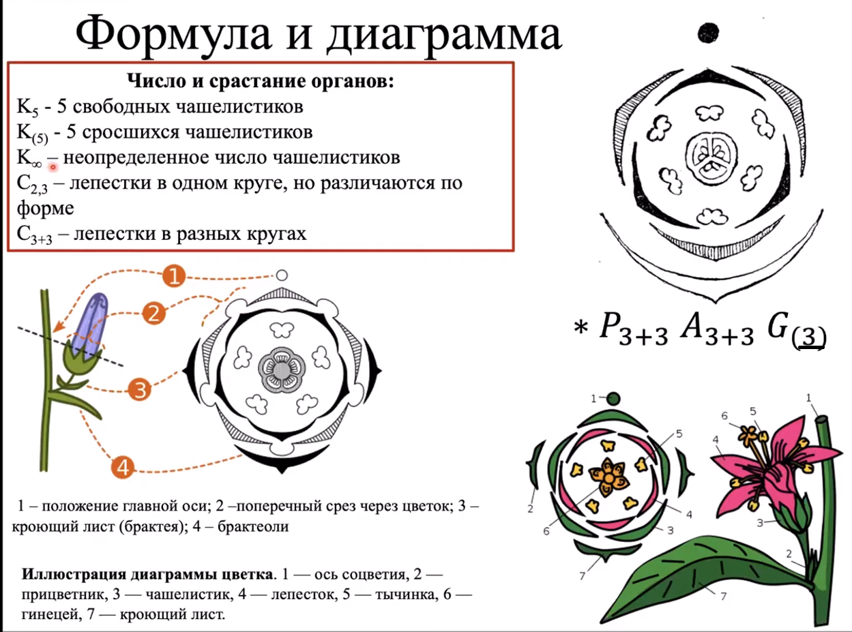
Notes:
Переходим к расшифровки формул и диаграмме цветка.
Если чашелистики расположены свободно (не срослись) то их количество обозначают без скобок ниже буквы K.
Если же они срастаются, то число чашелистиков берется в скобки.
Если число чашелистиков превышает 15-20, то ставят знак бесконечности.
Если какие то части цветка, например лепестки C, находятся в одном круге, но отличаются по форме, их пишут через запятую.
Если они находятся в разных кругах, например в двух кругах, то ставится знак +

Slide 5
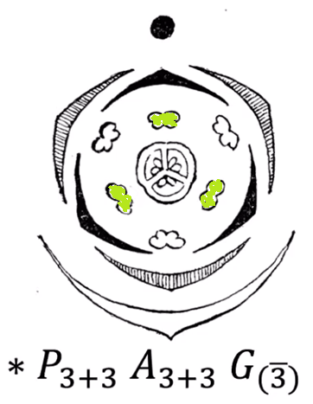

Пример
Тычинки А располагаются в 2 кругах
3 +3 (всего их 6) зеленый
Внутренний круг-закрашенные
Наружный - незакрашенные
Пестик G один,но состоит из трех плодолистиков (сросшиеся-скобка) и сверху ставится черта- тип завязи. Оранжевый
ОСЬ
3
2
1
2
1
3
1
3
2
1
1
2
3
Кроющий лист
Околоцветник простой, состоит из 6 частей, но они в 2 кругах- 3+3 красный и синий

Slide 6
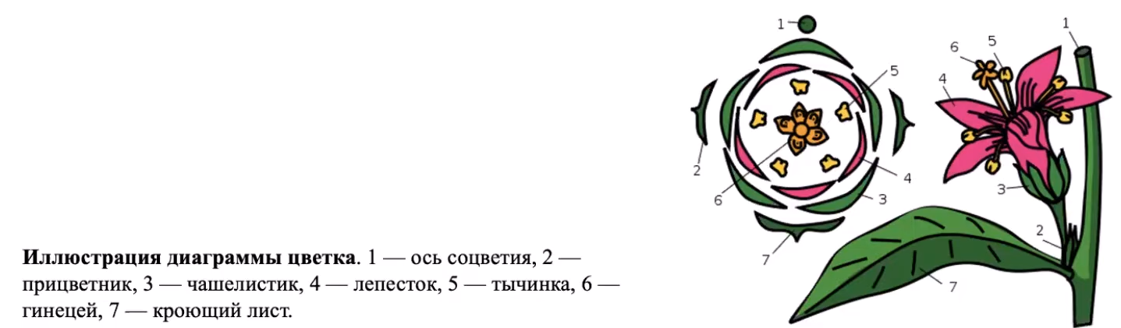
Диаграмма цветка
Пазушный цветок
Notes:
Диаграмма цветка- это поперечный срез через бутон, который дает представление о строении цветка.
Мы как бы делаем срез от оси побега (ось соцветия) 1 и до кроющего листа (листа в пазухе) 7
Иногда могут встречаться прицветники ( в основном двудольные) 2

Slide 7
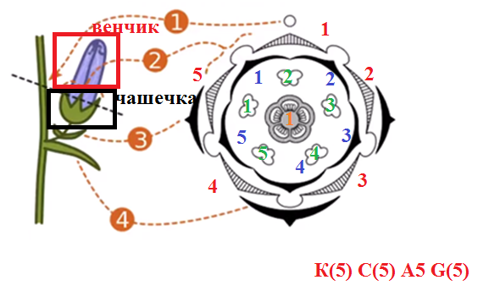
На данной диаграмме мы видим не простой околоцветник, а с чашечкой и венчиком (двойной околоцветник)
На диаграмме мы видим, что чашечка срослась (К5) , лепестки венчика (С5), тычинки свободные (А5) и 5 плодолистиков в пестике (G5) тоже срослись

Slide 8
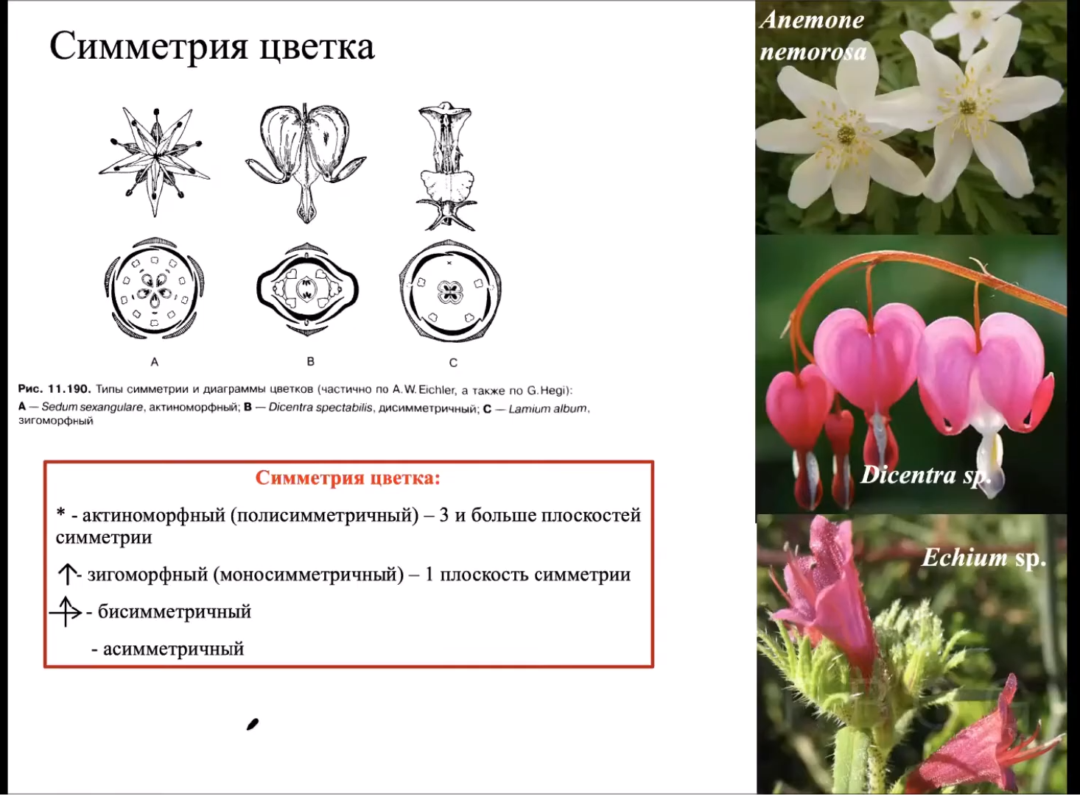
Notes:
Цветок может быть симметричным и ассиметричным.
Если через цветок можно провести много линий (больше 3) симметрии – такой цветок называют актиноморфный и обозначают звездочкой *
Если только 1 линию симметрии – зигоморфный, обозначается стрелочкой вверх
Из зигоморфных выделяют также бисимметричные
И бывают ассиметричные.

Slide 9
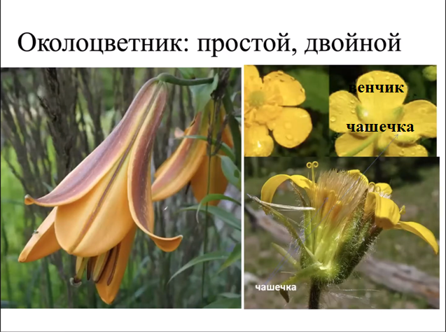
Простой и двойной околоцветник
Notes:
Простой околоцветник – это околоцветник, состоящий из одинаковых частей морфологически (тюльпан, лилия)
Если мы видим, что чашелистики сильно отличаются от лепестков , такой околоцветник называют двойным.

Slide 10
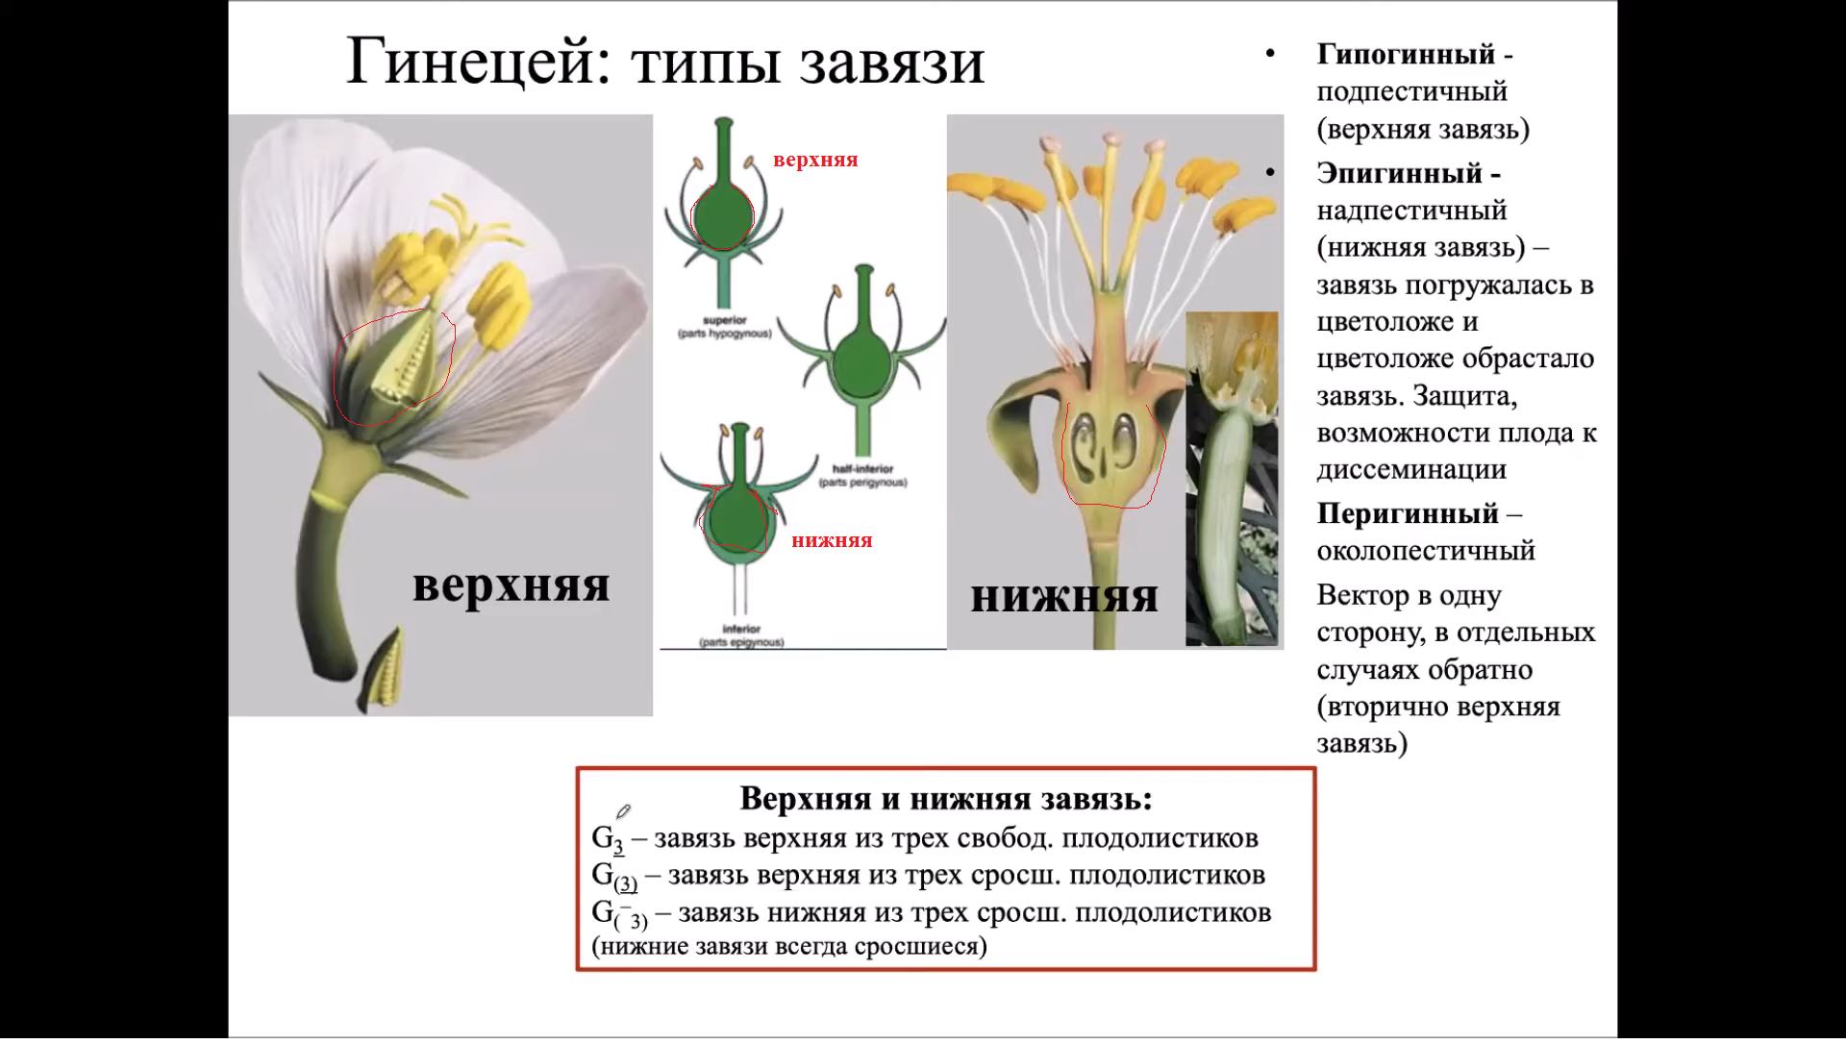
Типы завязи
Notes:
Если пестик находится «сверху», не срастается ни с одним из частей цветка- то это верхняя завязь.
В Формуле черточка ставится при этом ВНИЗУ!!
Такой цветок называют гипогинный (подпестичный)
Если части цветка обрастают и срастаются с ней – то образуется нижняя завязь.
Цветок называется эпигинный (надпестичный)
В Формуле черточка ставится при этом ВВЕРХУ!!

Slide 11
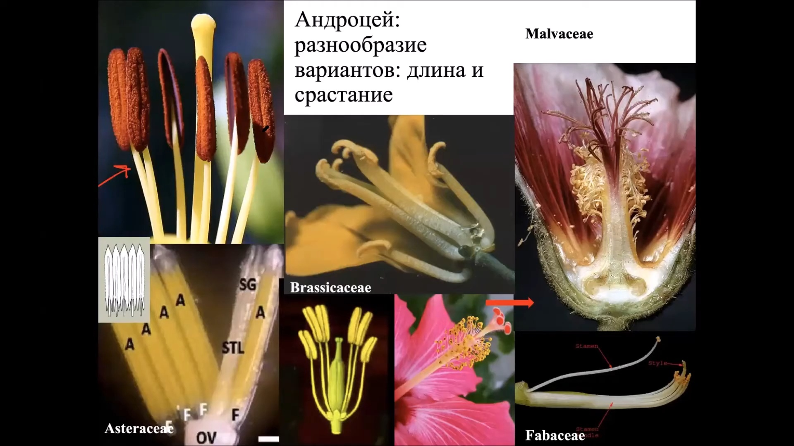
Notes:
У лилейных тычинки все на одном положении, у Крестоцветных четыре тычинки длиннее ( в разных кругах) еще две чуть меньше, которые могу срастаться еще с двумя. А 2+2 *2
У мальвовых тычинки срастаются основаниями. Тычиночные нити превращаются в трубку.
У бобовых тычинки расположены в два круга (5 тычинок и 4 ), срастаются между собой, но одна не срастается и находится отдельно- формула А (5+4), 1
У сложноцветных тычинки срослись с пыльниками, а тычиночные нити остаются свободными.

Slide 12
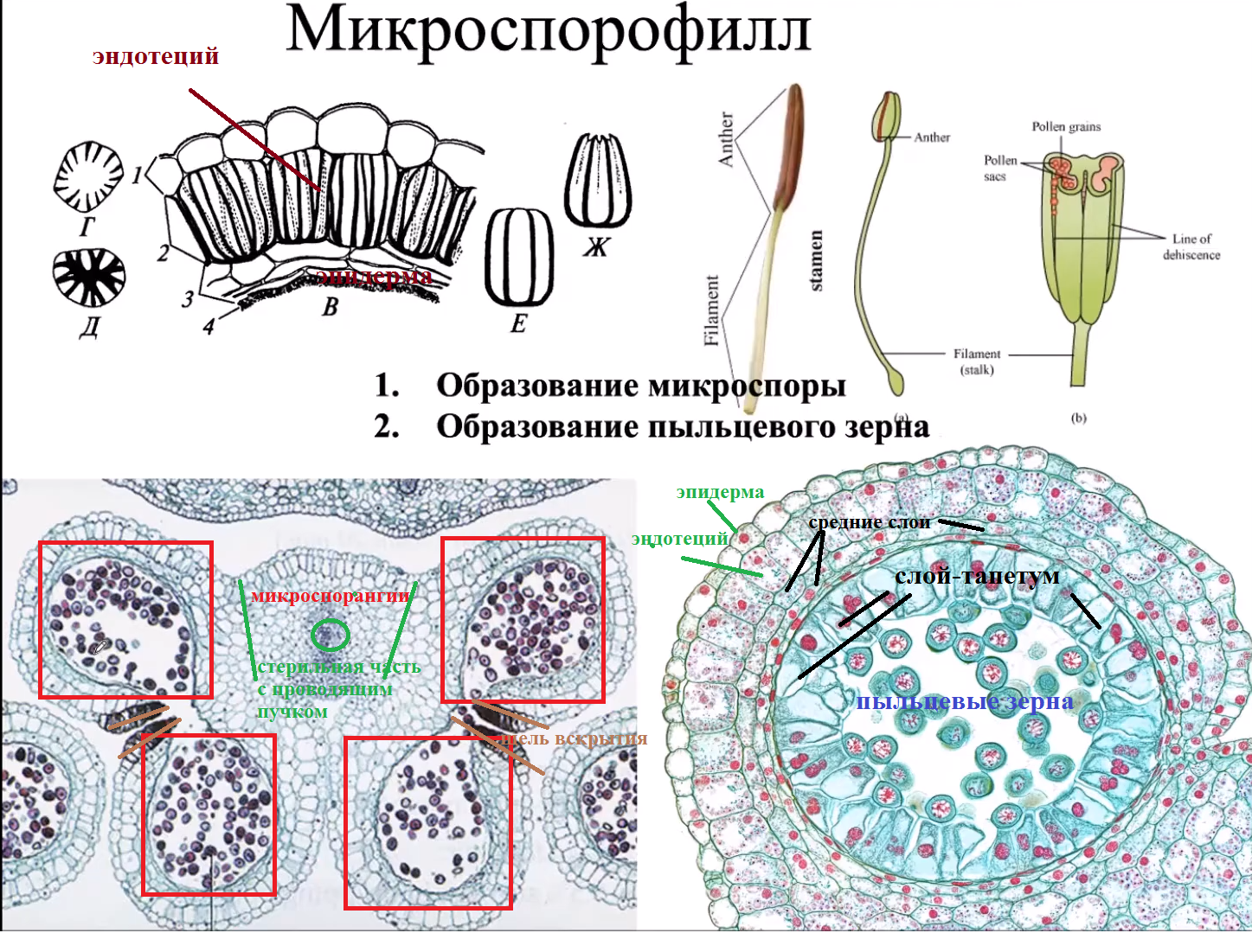
Тычинка-микроспорофилл
Notes:
Если мы разрежем пыльник поперек, то увидим там 4 гнезда, похожие на бабочку.
Каждое гнездо – это микроспорангий.
Вскрывается пыльник одной продольной щелью.
В центре находится стерильная часть с проводящим пучком.
Оболочка микроспорангия покрыта эндодермой сверху, затем эндотецием, срединными слоями и наконец слоем тапетума (Питающим слоем).
Микроспоры образуются в результате мейоза материнской клетки микроспоры (2n) - образуются 4 микроспоры (n).
И каждая микроспора претерпевает 1 митоз (получается 2 гаплоидных ядра) и образует пыльцевое зерно
Пыльцевое зерно несет в себе 2 ядра и получается в результате митоза микроспоры.
Пыльцевое зерно по сути является мужским гаметофитом.

Slide 13
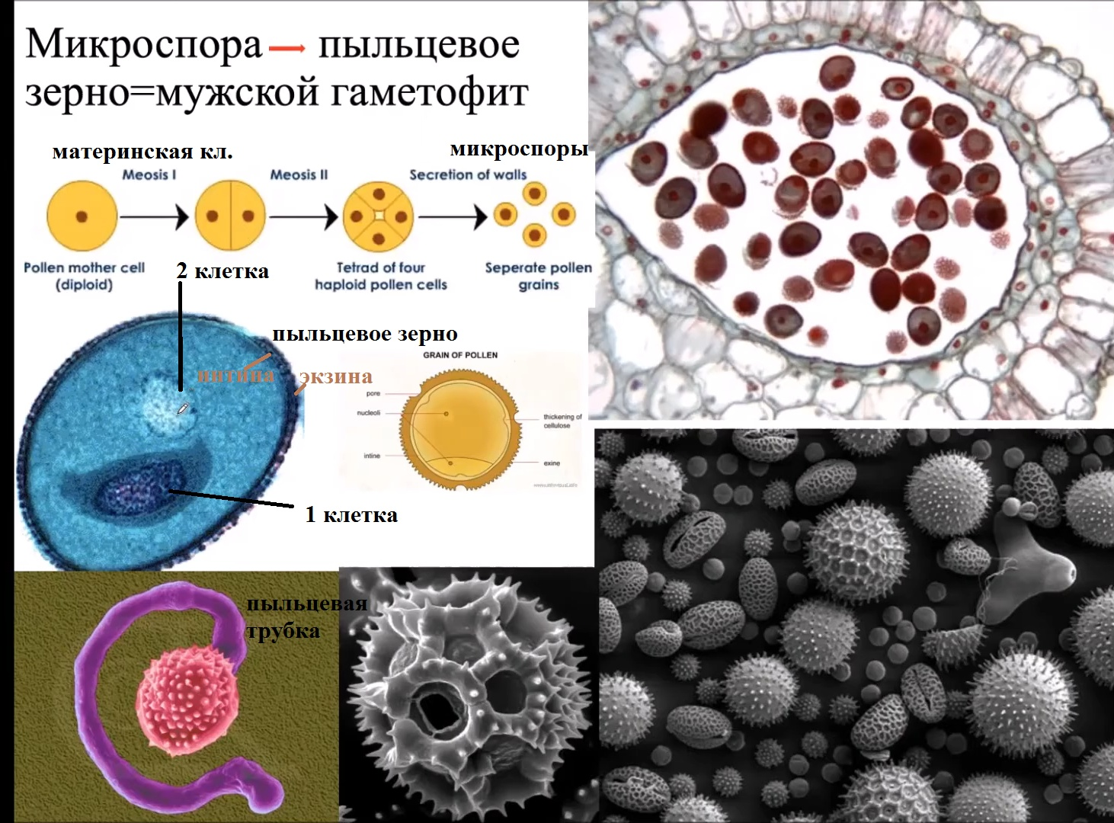
Notes:
В результате процесса образуется пыльцевое зерно, в котором имеется 2 клетки – 1 клетка дает 2 спермия, а вторая – трубку.( трубка нужна для доставки этих спермиев)
Оболочка пыльцевого зерна называется экзина
А под экзиной имеется вторая тонкая оболочка -интина

Slide 14
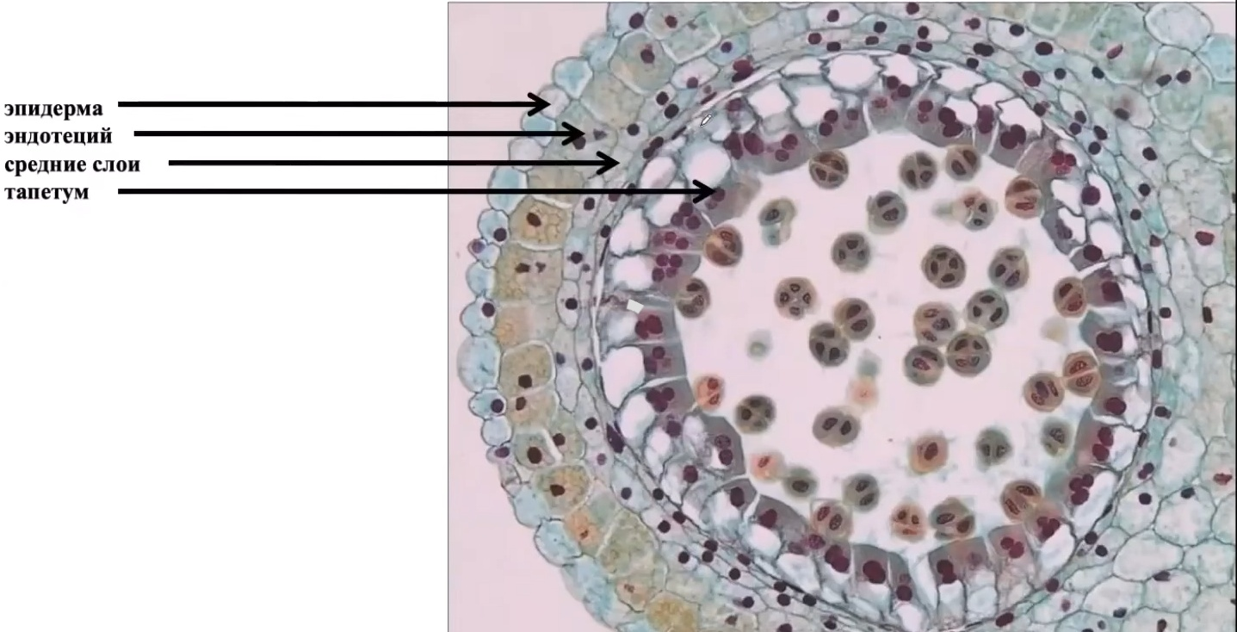

Slide 15
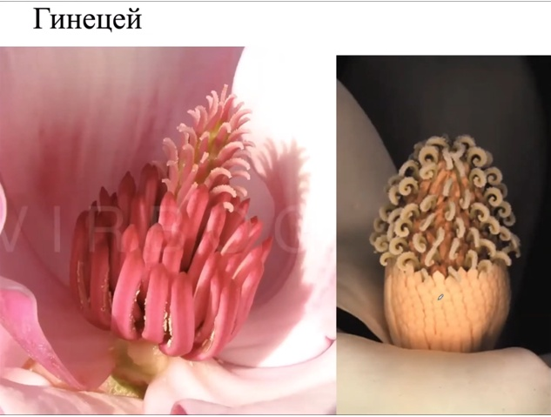
Notes:
Гинецей-это совокупность плодолистиков, образующих один или несколько пестиков
Традиционно пестик разделяют на 3 части:
Завязь
Столбик
и рыльце

Slide 16
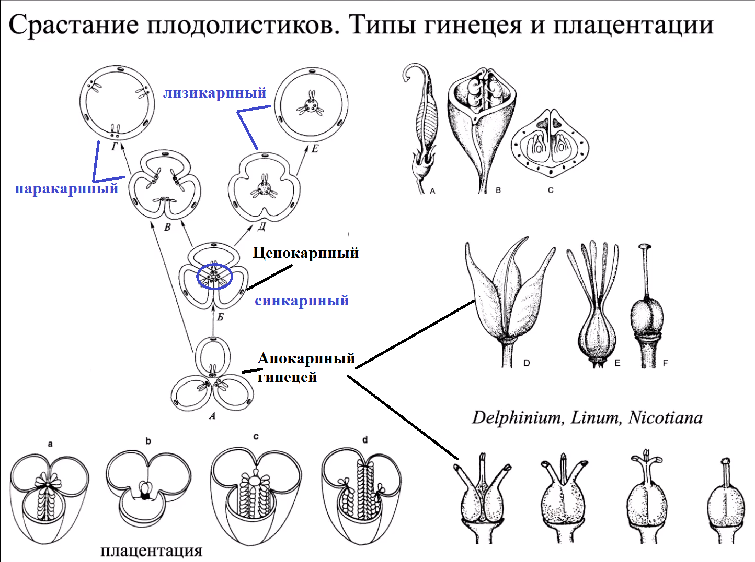
Notes:
Первый вид гинецея- апокарпный.
Каждый плодолистик образует отдельный пестик.
Дальше плодолистики могут срастаться.
Срастание видно только на поперечном срезе!!
Когда начинается срастание, гинецей превращается в ценокарпный
И вот ценокарпный гинецей бывает трех видов.
Когда срастание происходит в центральной части и остаются видны «3 полости» – это синкарпный гинецей.
Когда не формируются замкнутые полости, плодолистик срастаются в стык – это паракарпный гинецей.
И третий вариант – лизикарпный гинецей.
При нем происходит, как бы разрушение перегородок и семязачатки остаются сидеть на центральной колонке.
Расположение семязачатков может быть разное, это называется плацентация.

Slide 17
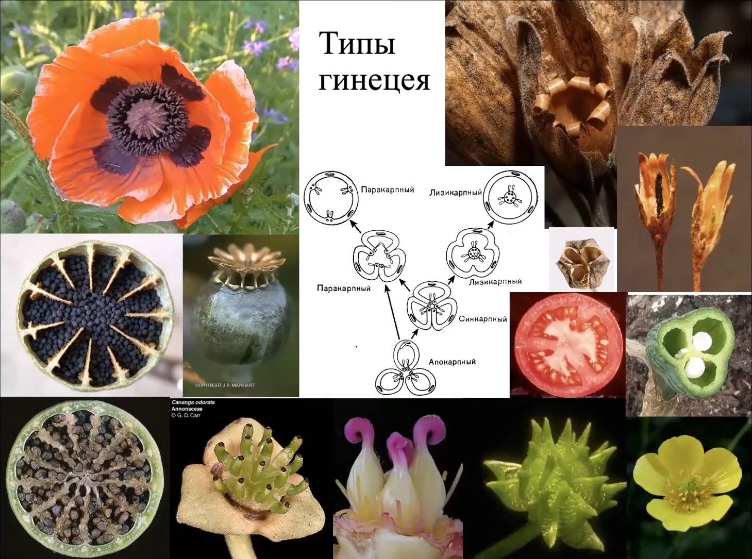
Notes:
Синкарпный гинецей хорошо заметен у томата.
Хороший пример паракарпного гинецея – это мак.
При лизикарпном гинецеи у растения всегда будет хорошо заметна колонка.
При апакарпном хорошо заметно,что не происходит срастания (лютик)

Slide 18
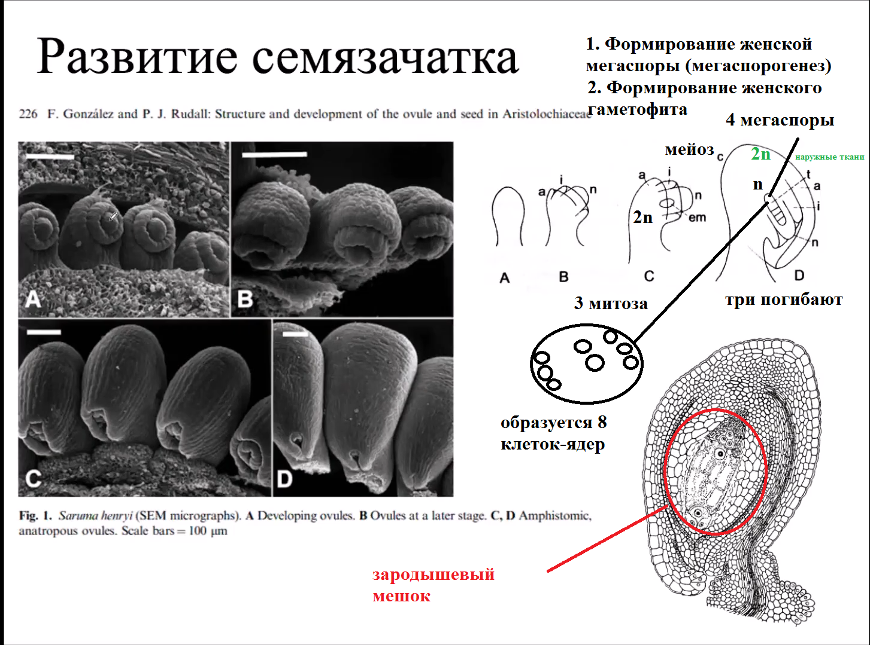
Мегаспорогенез
Notes:
В семязачатках происходит мейоз.
Закладывается материнская клетка мегаспоры (2n)
Далее происходит мейоз. Образуется 4 мегаспоры, но 3 погибают, остается одна.
Эта мегаспора проходит 3 митотических деления.
И образуется 8 клеток. (8 ядер)
Это будет женский гаметофит или зародышевый мешок.
Вокруг гаплоидного гаметофита имеются диплоидные наружные ткани.

Slide 19
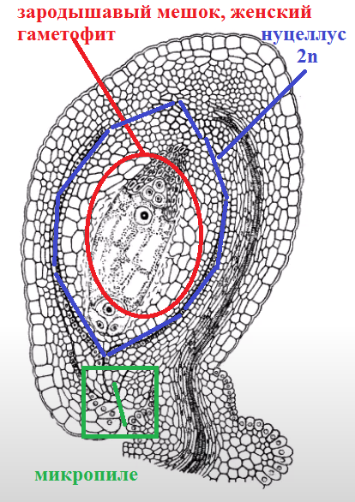
Строение семязачатка
Notes:
Семязачаток включает в себя: зародышевый мешок или женский гаметофит (n)
Нуцеллус (2n) и интигументы (2n) в которых находится пыльцевход или микропиле.

